Slide 1
Антонова Г.В., учитель математики ГБОУ гимназии им.С.В.Байменова города Похвистнево
Notes:
Автор шаблона Салиш С.С., учитель начальных классов СШ №53 г. Актобе.

Slide 2
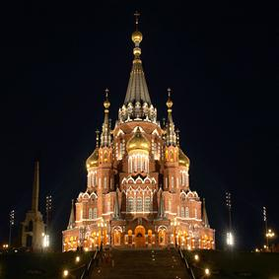
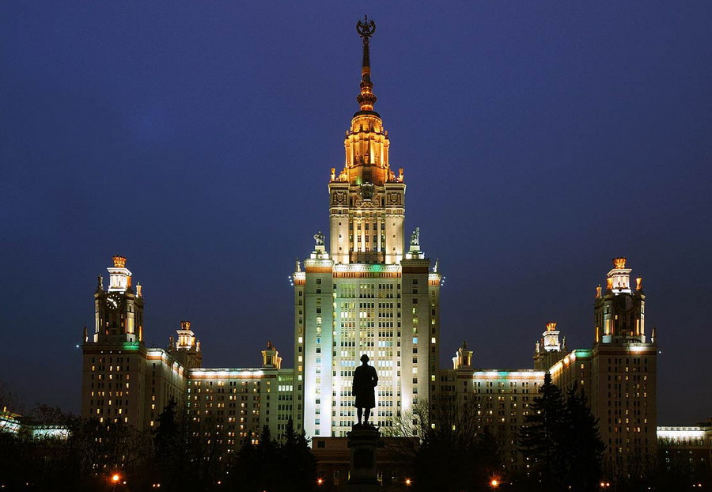
Категория 1
Математика и архитектура
МГУ
Свято-Михайловский собор

Slide 3
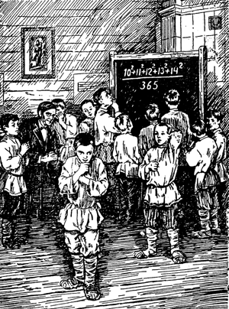
Категория 2
Быстрый счёт
Картина Богданова - Бельского «Трудная задача»

Slide 4
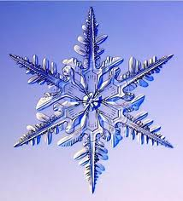
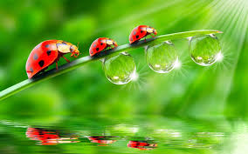
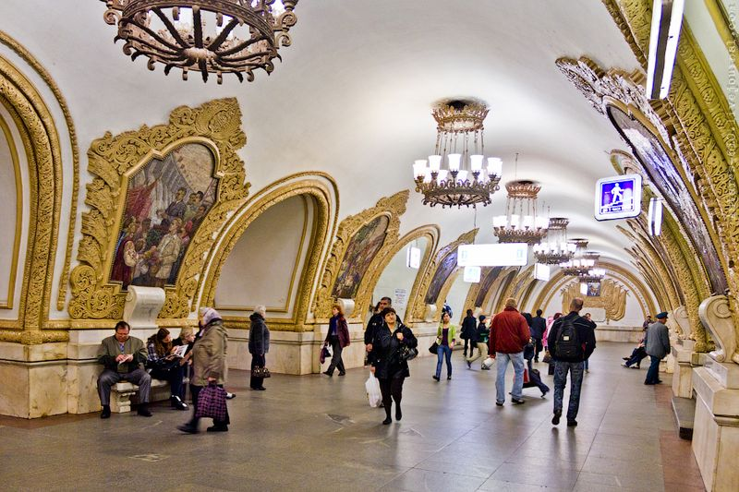
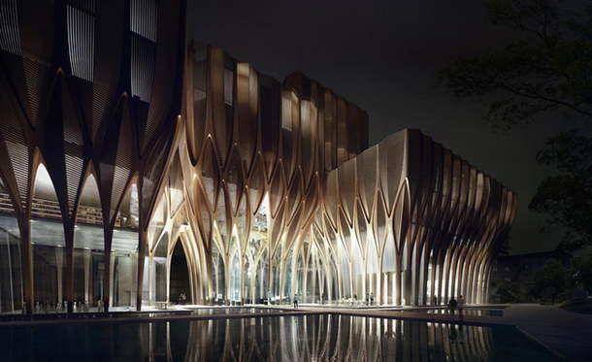
Категория 3
Геометрия

Slide 5
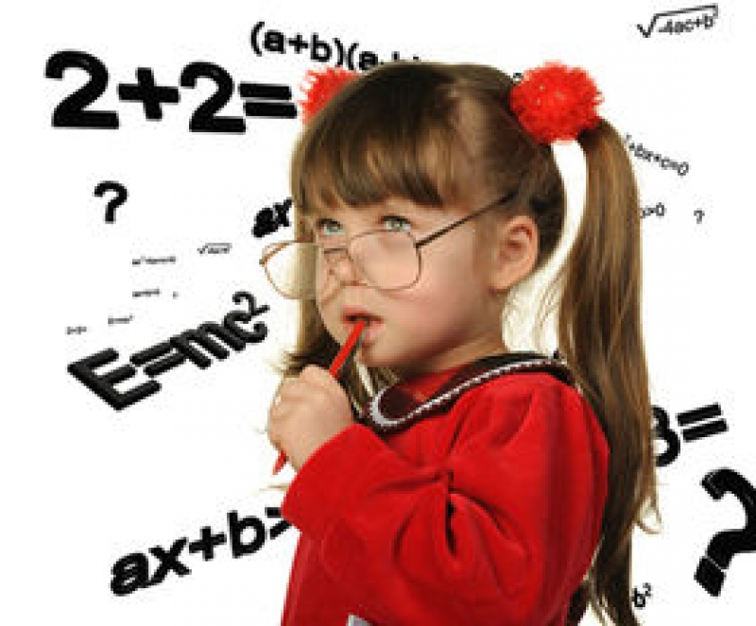
Категория 4
О, математика…

Slide 6
Категория 5
Шарады

Slide 7
Математика и архитектура
10
20
30
40
50
Быстрый счёт
10
20
30
40
50
Геометрия
10
20
30
40
50
О, математика…
10
20
30
40
50
Шарады
10
20
30
40
50
Notes:
Автор шаблона Салиш С.С., учитель начальных классов СШ №53 г. Актобе.

Slide 8
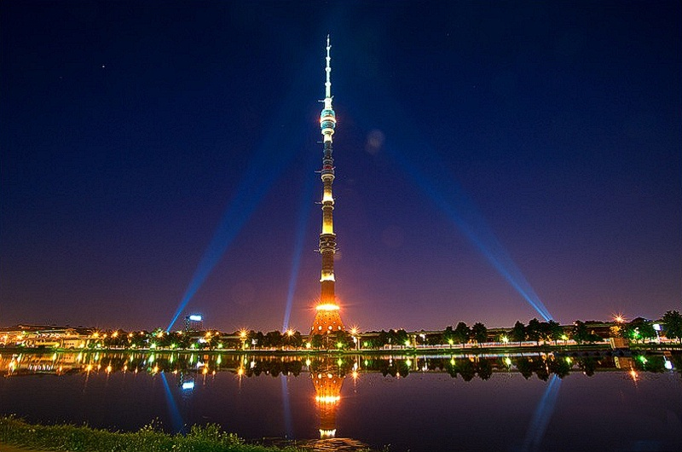
Математика и архитектура
10
К какому геометрическому телу стремились приблизить форму Останкинской башни?

Slide 9
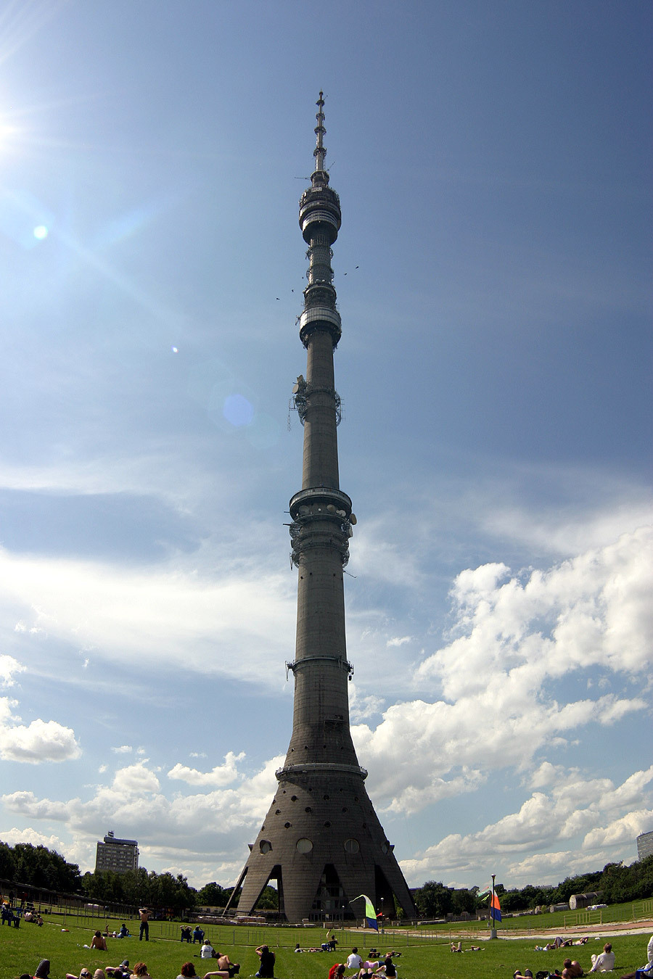
Математика и архитектура
10
К конусу

Slide 10
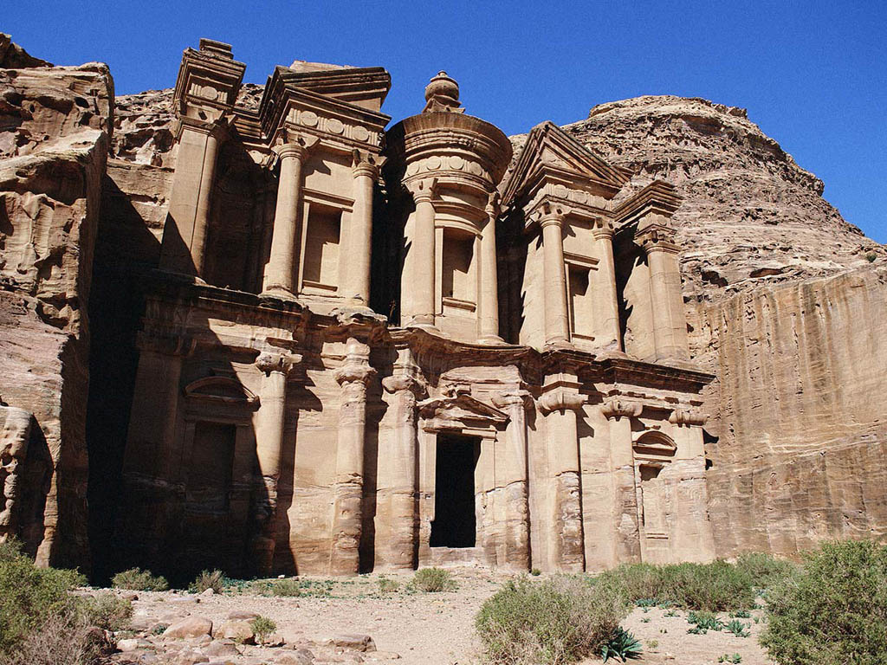
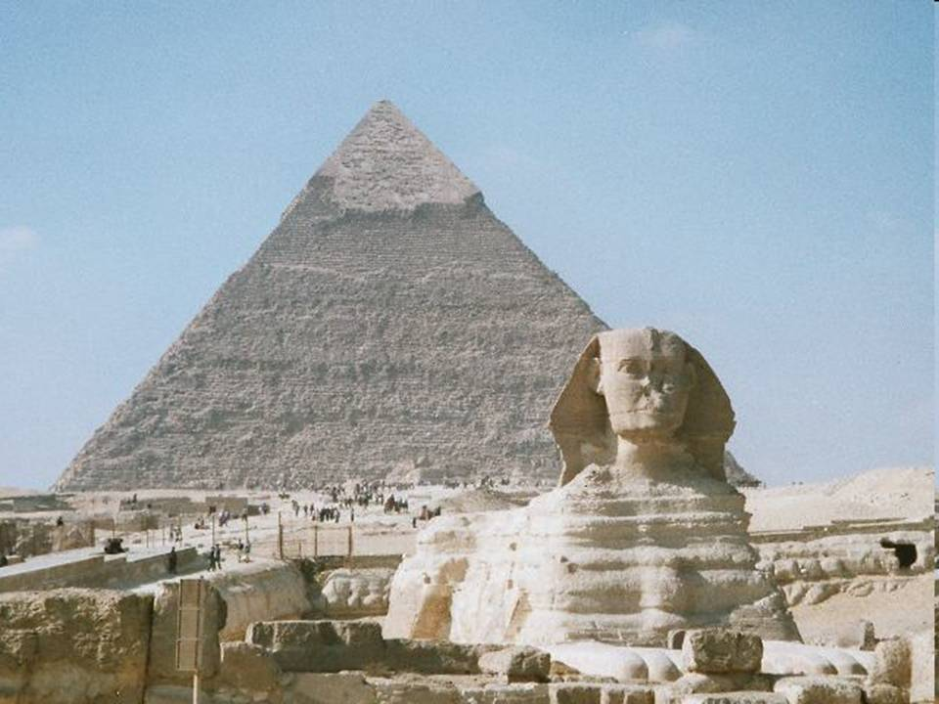
Математика и архитектура
20
Два тысячелетия тому назад в Древнем мире была выведена знаменитая формула единого архитектурного целого, включающая три компоненты: польза – красота – … Назовите третью компоненту, которая рассчитывалась математиками.

Slide 11
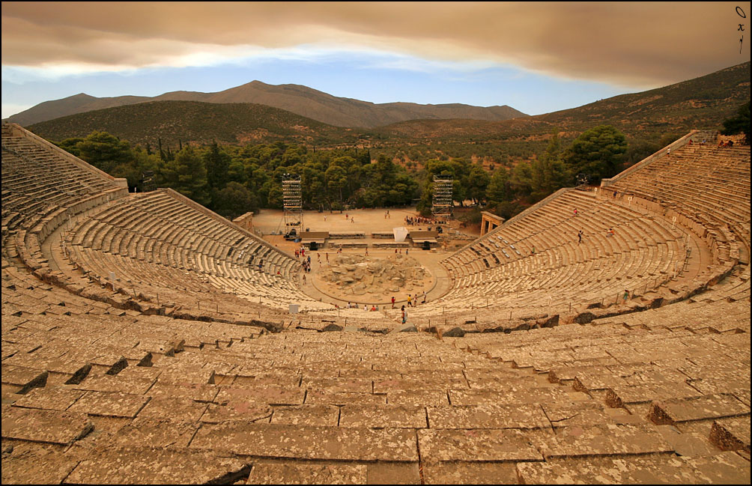
Математика и архитектура
20
Прочность

Slide 12
Математика и архитектура
30
Какое геометрическое тело можно назвать символом архитектоники?

Slide 13
Математика и архитектура
30
Пирамида

Slide 14
40

Slide 15
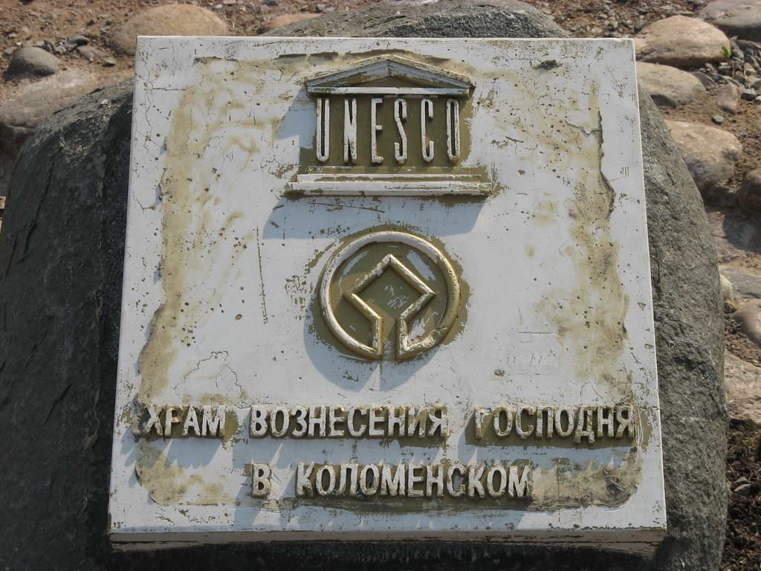
Математика и архитектура
40
Церковь Вознесения в с. Коломенском (ныне Москва) является шедевром древнерусского зодчества, это один из первых каменных шатровых храмов на Руси. Какое геометрическое тело составляет основной объём храма: а) цилиндр; б) пирамида; в) двадцатигранная призма?

Slide 16
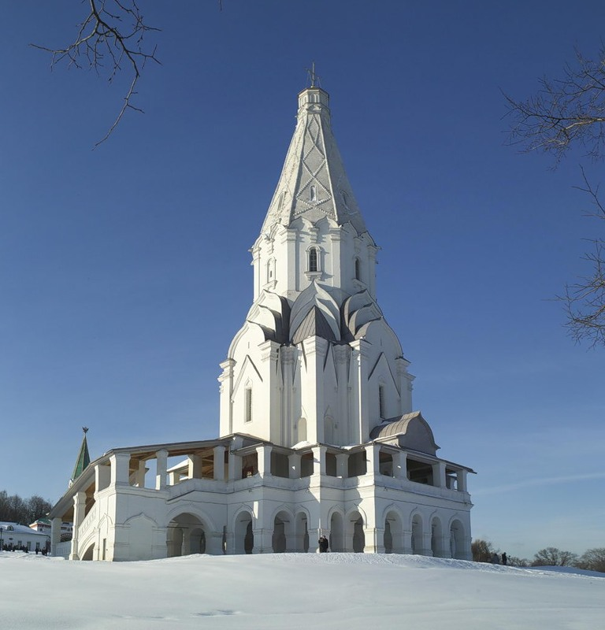
Математика и архитектура
40
двадцатигранная призма
Церковь Вознесения

Slide 17
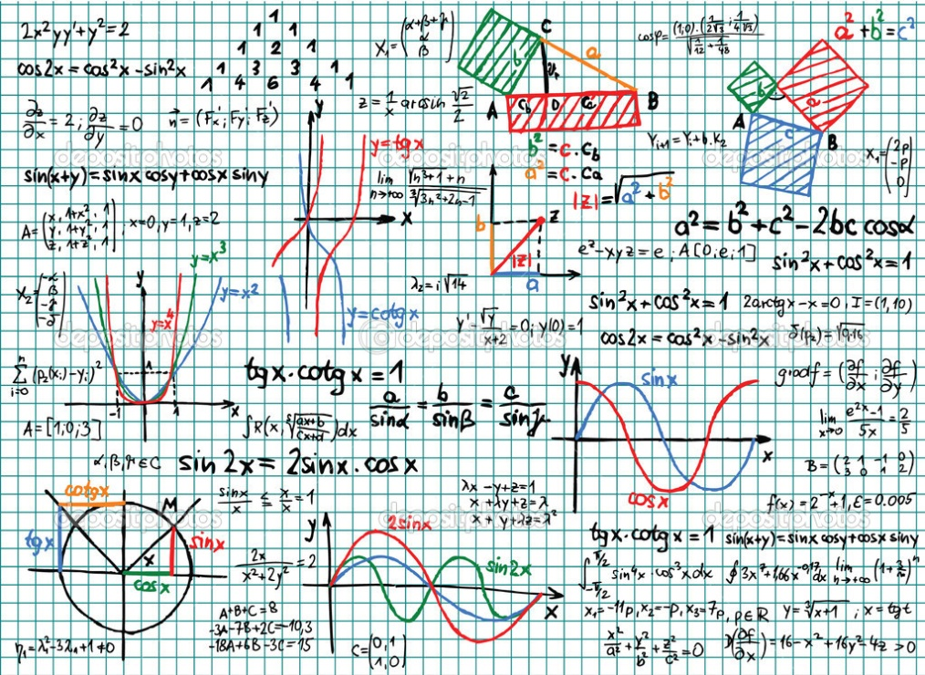
Математика и архитектура
50
Что из математики можно назвать универсальным языком архитектуры:
а) степени; б) пропорции;
в) функции; г) логарифмы?

Slide 18
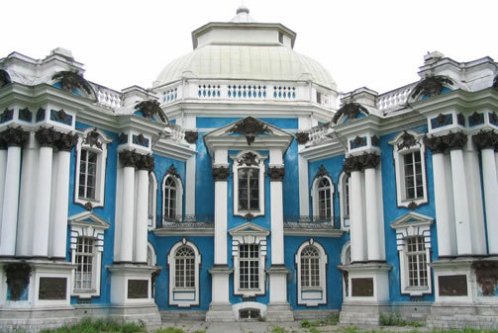
Математика и архитектура
50
Пропорции

Slide 19
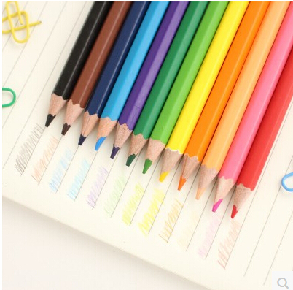
Быстрый счёт
10
Сколько граней имеет новый шестигранный карандаш?

Slide 20
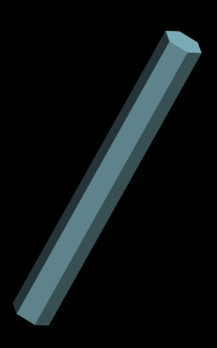
Быстрый счёт
10
8

Slide 21
Быстрый счёт
20
Сравните ${100}^{200}$ и ${200}^{100}.$

Slide 22
Быстрый счёт
20
${100}^{200}$ $>$ ${200}^{100}$

Slide 23
30

Slide 24
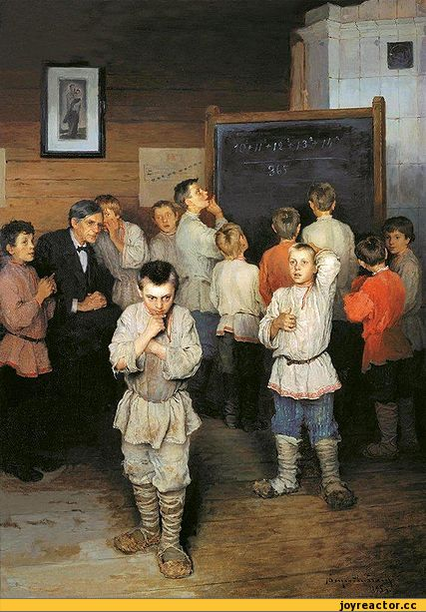
Быстрый счёт
30
Найдите устно значение выражения: $\frac{{10}^{2}+{11}^{2}+{12}^{2}+{13}^{2}+{14}^{2}}{365}$
Картина Богданова - Бельского «Трудная задача»

Slide 25
Быстрый счёт
30
$$\frac{{10}^{2}+{11}^{2}+{12}^{2}+{13}^{2}+{14}^{2}}{365}=\frac{\left({10}^{2}+{11}^{2}+{12}^{2}\right)+\left({13}^{2}+{14}^{2}\right)}{365}=\frac{\left(100+121+144\right)+(169+196)}{365}=\frac{365+365}{365}=2.$$

Slide 26
Быстрый счёт
40
Сравните ${\left(cosπ\right)}^{3}$ и ${\left(cosπ\right)}^{4}$.

Slide 27
Быстрый счёт
40
${\left(cosπ\right)}^{3}$ $<$ ${\left(cosπ\right)}^{4}$

Slide 28
Быстрый счёт
50
Решите уравнение: $2^{x}=cos{120}^{°}$.

Slide 29
Быстрый счёт
50
Решите уравнение: $2^{x}=cos{120}^{°}$.
Ответ: решений нет

Slide 30
Геометрия
10
Какая книга лежит в основе большинства школьных учебников по геометрии? Кто её автор?

Slide 31
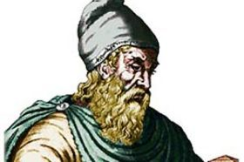
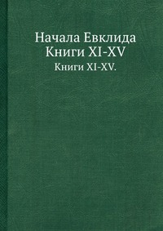
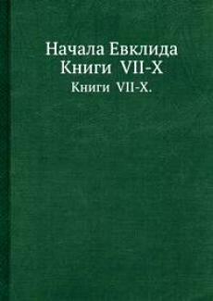
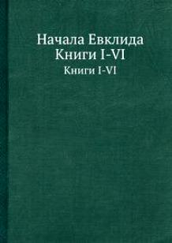
Геометрия
10
Ответ: «Начала» Евклида, написанные в IV в. до н. э.

Slide 32
Геометрия
20
Кто, по преданию, из великих геометров древности сказал вражескому солдату, пришедшему его убить: «Не тронь моих кругов»?

Slide 33
Геометрия
20
Ответ: Архимед, погибший при захвате римлянами его родного города Сиракузы в то время, когда пришёл римский солдат. По преданию, Архимед был увлечён решением геометрической задачи, чертёж которой был выполнен на песке. Солдат, убивший Архимеда, или не знал о приказе своего военачальника сохранить жизнь Архимеду, или не узнал Архимеда. Впоследствии этот солдат был наказан, а семья Архимеда была окружена почестями.

Slide 34
Геометрия
30
Кто является автором самого первого учебника геометрии. Он же является однофамильцем известного греческого медика.

Slide 35
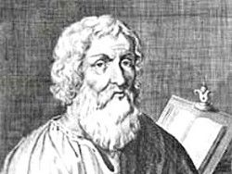
Геометрия
30
Ответ: Гиппократ

Slide 36
Геометрия
40
В Древнем Египте 4000 лет назад землемеров называли «гарпедонаптами», т.е. «канатонатягивателями». С чем связано такое название?

Slide 37
Геометрия
40
В Древнем Египте для построения прямых углов применялась теорема, впоследствии получившая название теоремы Пифагора. А так как прямоугольный треугольник со стороной 3, 4 и 5м строился с помощью натягивания каната на колышки, воткнутые в землю в вершинах треугольника, то древних землемеров и называли «канатонатягивателями».

Slide 38
50

Slide 39
Геометрия
50
Назовите фамилию древнегреческого учёного, предложившего формулу для нахождения площади треугольника по трём его сторонам

Slide 40
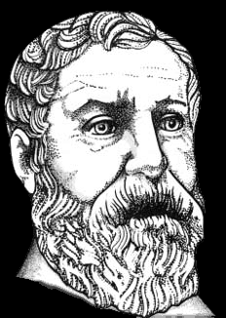
Геометрия
50
Ответ: Герон

Slide 41
10

Slide 42
О, математика…
10
Кому принадлежат следующие слова: «Математику уже затем учить надо, что она ум в порядок приводит...»

Slide 43
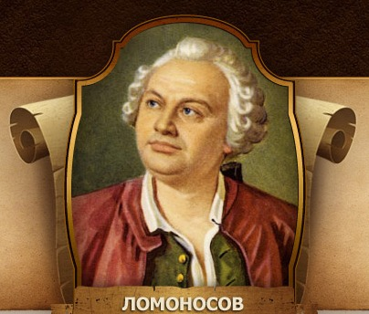
О, математика…
10
М.В.Ломоносову

Slide 44
О, математика…
20
Кому принадлежат следующие слова: «Математика - это язык, на котором говорят все точные науки»

Slide 45
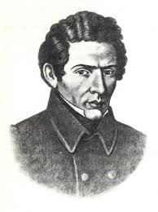
О, математика…
20
Николай Иванович Лобачевский

Slide 46
О, математика…
30
Кому принадлежат следующие слова: «В мире нет места некрасивой математике»

Slide 47
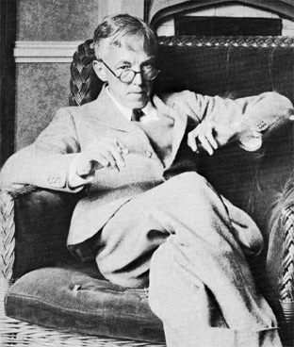
О, математика…
30
Видному английскому математику Годфри Харди

Slide 48
О, математика…
40
Кому принадлежат следующие слова: «Цифры (числа) не управляют миром, но они показывают, как управляется мир»

Slide 49
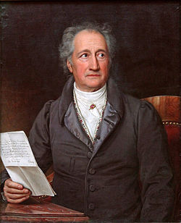
О, математика…
40
Иоганн Вольфганг Гёте

Slide 50
О, математика…
50
Кому принадлежат следующие слова: «Если вы хотите научиться плавать, то смело входите в воду, а если хотите научиться решать задачи, то решайте их»

Slide 51
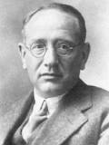
О, математика…
50
Д.Пойа – венгерский, швейцарский и американский математик

Slide 52
Шарады
10
Читаем мы направо смело -
Геометрическое тело.
Прочтём же справа мы налево -
Увидим разновидность древа.

Slide 53
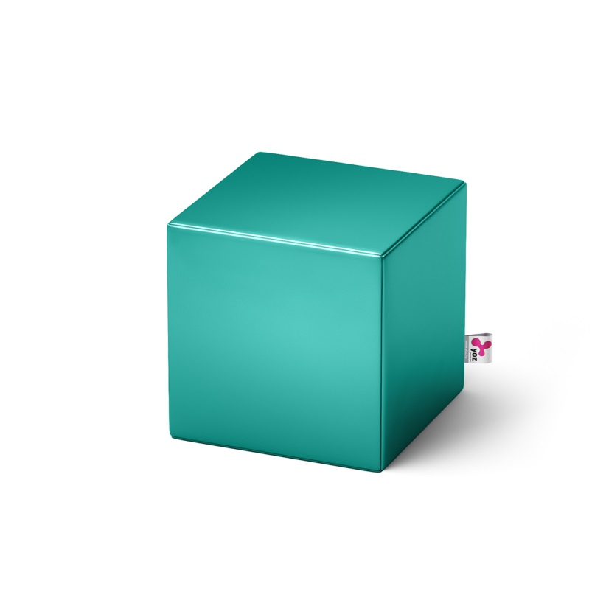
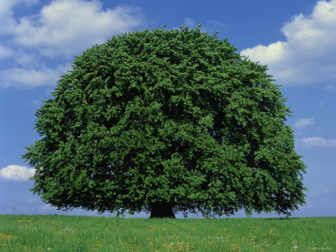
Шарады
10
Куб, бук

Slide 54
20

Slide 55
Шарады
20
Коль в треугольнике угол прямой,
Я называюсь его стороной.
Букву последнюю мне поменять -
Буду, как ветер, вас по морю мчать

Slide 56
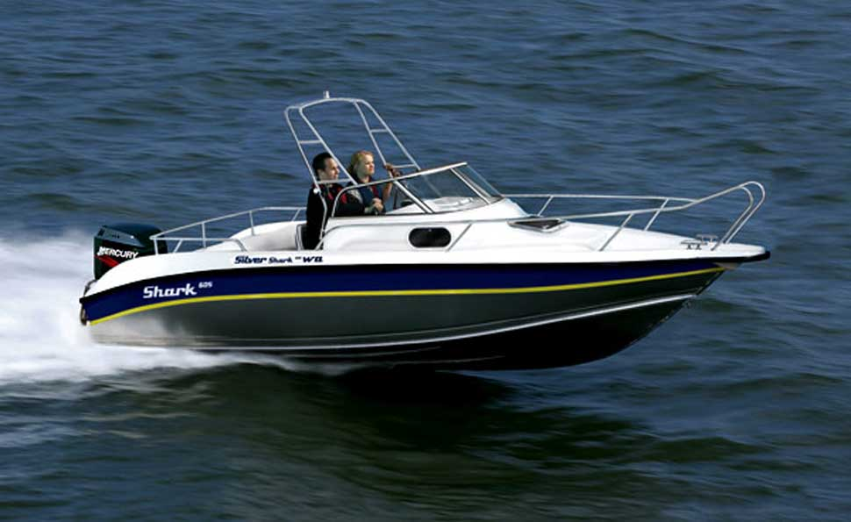
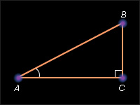
Шарады
20
Катет, катер

Slide 57
Шарады
30
Первое – предлог, второе – летний дом,
А целое порой решается с трудом.

Slide 58
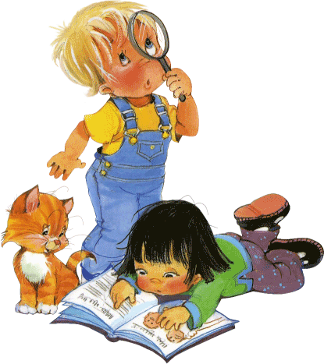
Шарады
30
Задача

Slide 59
Шарады
40
Из числа «3» вы мой первый слог возьмите Второй из слова голубцы, А третьим лошадей вы погоните, Мой пятый слог такой же, как и первый. Четвертым будет блеянье овцы, Последней буквой в алфавите является шестой. А если отгадаешь ты все верно, То в математике раздел получишь ты такой…

Slide 60
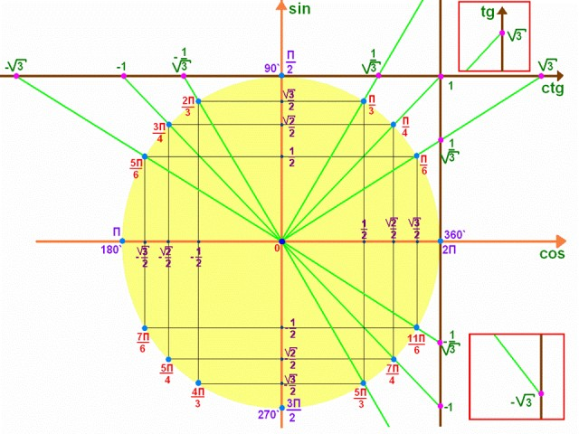
Шарады
40
Тригонометрия

Slide 61
Шарады
50
Три слога в слове. Первый слог –
Большой снеговика кусок.
Осуществляют слог второй
Слоны, придя на водопой.
А третий слог зовётся так,
Как раньше звали твёрдый знак.
Соедини все три как надо –
Получишь ЭВМ в награду!

Slide 62
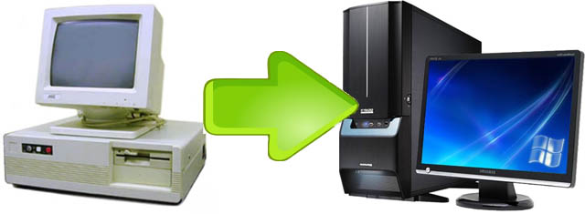
Шарады
50
Компьютер

Slide 63
Использованные источники
Аудиоряды заимствованы с сайта GetTune.net по запросу «Своя игра»
Звезда Фон Кот в мешке Идея игры
Автор шаблона игры Салиш С.С. , учитель начальных классов ГУ «СОШ» № 53
города Актобе (Республика Казахстан)
Салиш Салтанат Салишевна
2014 год
Notes:
Автор шаблона Салиш С.С., учитель начальных классов СШ №53 г. Актобе.

Slide 64
Использованы фото с сайтов:
http://ru.depositphotos.com/vector-images/%D0%BC%D0%B0%D1%82%D0%B5%D0%BC%D0%B0%D1%82%D0%B8%D0%BA%D0%B0.html
http://www.brighthubeducation.com/test-taking-tips/101369-overcoming-math-anxiety/
http://900igr.net/fotografii/mkhk/TSerkvi-khramy-i-sobory/033-TSerkov-Voznesenija-v-Kolomenskom.html
http://explorable.com/egyptian-mathematics
http://pinme.ru/pin/51faee961f85116c2decc785/
http://zateevo.ru/?section=page&alias=otvet140208
http://www.distedu.ru/mirror/_fiz/archive.1september.ru/mat/2002/47/no47_1.htm
https://www.google.ru/search?q=%D0%BF%D0%BE%D0%B9%D0%B0+%D1%84%D0%BE%D1%82%D0%BE&ie=utf-8&oe=utf-8&gws_rd=cr&ei=KcmwVpKyKKn8ywO5oqGIAQ
https://www.google.ru/search?q=%D0%BB%D0%BE%D0%B1%D0%B0%D1%87%D0%B5%D0%B2%D1%81%D0%BA%D0%B8%D0%B9+%D1%84%D0%BE%D1%82%D0%BE&ie=utf-8&oe=utf-8&gws_rd=cr&ei=Y8mwVrPdC6bVygOjqbzQDg

Slide 65
10. http://joyreactor.cc/post/600648
11. https://www.google.ru/search?q=%D0%BB%D0%BE%D0%BC%D0%BE%D0%BD%D0%BE%D1%81%D0%BE%D0%B2+%D1%84%D0%BE%D1%82%D0%BE&ie=utf-8&oe=utf-8&gws_rd=cr&ei=hsmwVpGdIMKaygPAv5uQBQ
12. https://www.google.ru/search?q=%D0%B0%D1%80%D1%85%D0%B8%D0%BC%D0%B5%D0%B4+%D1%84%D0%BE%D1%82%D0%BE&newwindow=1&client=firefox-a
13. https://www.google.ru/search?q=гиппократ+фото&ie=utf-8&oe=utf-8&aq=t&rls=org.mozilla:ru:official&client=firefox-a&channel=sb&gfe_rd=cr&ei=8_-GVKz
14. https://www.google.ru/search?q=%D0%B3%D1%91%D1%82%D0%B5+%D1%84%D0%BE%D1%82%D0%BE&ie=utf-8&oe=utf-8&gws_rd=cr&ei=McqwVpzKEonvywOv9qLgDQ
15. https://www.google.ru/search?q=%D0%B3%D0%B5%D1%80%D0%BE%D0%BD+%D1%84%D0%BE%D1%82%D0%BE&ie=utf-8&oe=utf-8&gws_rd=cr&ei=isqwVtzoLYbCywOiuZ6IBQ
16. https://www.google.ru/search?q=%D1%80%D0%B8%D1%81%D1%83%D0%BD%D0%BE%D0%BA+%D1%86%D0%B2%D0%B5%D1%82%D0%BD%D1%8B%D1%85+%D0%BA%D0%B0%D1%80%D0%B0%D0%BD%D0%B4%D0%B0%D1%88%D0%B5%D0%B9&ie=utf-8&oe=utf-8&gws_rd=cr&ei=Ey-ZVvyKIOOqywPm9IWQCQ

Slide 66
17. https://ru.wikipedia.org/wiki/%D0%A5%D0%B0%D1%80%D0%B4%D0%B8,_%D0%93%D0%BE%D0%B4%D1%84%D1%80%D0%B8_%D0%A5%D0%B0%D1%80%D0%BE%D0%BB%D0%B4#mediaviewer/File:Ghhardy@72.jpg
18. http://m.komputer26.ru/wp-content/uploads/2015/09/obmen-komputera.jpg
19. https://www.google.ru/search?q=%D1%84%D0%BE%D1%82%D0%BE+%D0%B4%D0%B5%D1%82%D0%B8+%D1%80%D0%B5%D1%88%D0%B0%D1%8E%D1%82+%D0%B7%D0%B0%D0%B4%D0%B0%D1%87%D1%83&ie=utf-8&oe=utf-8&gws_rd=cr&ei=9TeZVpD9B4HgsAGUr7TQBw
20. https://www.google.ru/search?q=%D1%84%D0%BE%D1%82%D0%BE+%D0%BA%D0%B0%D1%82%D0%B5%D1%80%D0%B0&ie=utf-8&oe=utf-8&gws_rd=cr&ei=sTqZVp3rFMmtsAG83qfYCQ
https://www.google.ru/search?q=%D0%B5%D0%B2%D0%BA%D0%BB%D0%B8%D0%B4&ie=utf-8&oe=utf-8&gws_rd=cr&ei=0MqwVsS1BujnygP34orwBw
21. https://www.google.ru/search?q=%D0%BD%D0%B0%D1%87%D0%B0%D0%BB%D0%B0+%D0%B5%D0%B2%D0%BA%D0%BB%D0%B8%D0%B4%D0%B0&ie=utf-8&oe=utf-8&gws_rd=cr&ei=tcuwVtjPBsS8ygPK6ZfgAQ

Slide 67
22. https://www.google.ru/search?q=%D1%84%D0%BE%D1%82%D0%BE+%D0%B1%D1%83%D0%BA%D0%B0&ie=utf-8&oe=utf-8&gws_rd=cr&ei=cjuZVomOBsKesgHikZ34Dw
23. https://www.google.ru/search?q=%D1%84%D0%BE%D1%82%D0%BE+%D0%BA%D1%83%D0%B1%D0%B8%D0%BA%D0%B8&ie=utf-8&oe=utf-8&gws_rd=cr&ei=tjyZVvzFHMHlywOol7y4CA
24. https://www.google.ru/search?q=%D0%BC%D0%B3%D1%83&ie=utf-8&oe=utf-8&gws_rd=cr&ei=RcywVvBky9bLA4O_g9gH
25. https://www.google.ru/search?q=%D0%BE%D1%81%D1%82%D0%B0%D0%BD%D0%BA%D0%B8%D0%BD%D1%81%D0%BA%D0%B0%D1%8F+%D0%B1%D0%B0%D1%88%D0%BD%D1%8F&ie=utf-8&oe=utf-8&gws_rd=cr&ei=fMywVq7WLurnywP1v5XoAQ

